Slide 1
Regionální ekonomika a politika
Ing. Kamila Turečková, Ph.D.
8
Regionální konkurenceschopnost

Slide 2
Obsah
Koncept konkurenceschopnosti regionů
Zdroje a faktory regionální konkurenceschopnosti
Kapacita regionální konkurence schopnosti
Klíčová slova: Ekonomický subjekt, ekonomika, faktor, infrastruktura, inovace, konkurenceschopnost, kvalifikace, podnikatelské prostředí, pracovní síla, region, rozvoj.

Slide 3
1) Koncept konkurenceschopnosti regionu
V nejjednodušší formě můžeme konkurenceschopnost chápat jako takové postavení subjektů v systému, které umožňuje jejich existenci s minimálními riziky a schopností se vyvíjet dynamicky, alespoň tak rychle, jako celý systém.
Obecněji se konkurenceschopnost definuje jako schopnost firem, odvětví, regionů, národů a nadnárodních regionů generovat vysokou úroveň příjmů a zaměstnanosti.

Slide 4
1) Koncept konkurenceschopnosti regionu
Regionální konkurenceschopnost můžeme chápat jako výsledek společného úsilí o co nejproduktivnější využívání vnitřních zdrojů v interakci s využíváním vnějších zdrojů a rozvojových příležitostí, zaměřené na trvalé zvyšování produkčního potenciálu regionů.
V kontextu regionální ekonomiky a politiky budeme vnímat nyní už regionální konkurenceschopnost jako schopnost regionu produkovat výrobky a služby, které obstojí na mezinárodních trzích a současně je zajištěno udržení vysokých a trvalých příjmů jeho obyvatel, které v globálním prostředí vedou ke zvyšování blahobytu v regionech.

Slide 5
1) Koncept konkurenceschopnosti regionu
Důvody, proč je koncept regionální konkurenceschopnosti z pohledu celé ekonomické konkurenceschopnosti tak klíčový jsou tyto:
regiony jsou odrazem celkového obrazu ekonomiky
regiony jsou hnací silou národních ekonomik
regiony jsou základním „přístavem“ změn v mobilitě výrobních faktorů
regiony nemají přesně definovanou úlohu v mezinárodní dělbě práce, ale jejich doménou je specializace
regiony začínají být nositeli koordinačních a rozhodovacích aktivit realizované hospodářské politiky
regiony jsou rovněž nositeli původu disponibilních výrobních faktorů

Slide 6
2) Zdroje a faktory regionální konkurenceschopnosti
Obecně můžeme říci, že je regionální konkurenceschopnost úzce spjata zejména s těmito čtyřmi hlavními faktory:
strukturou ekonomických aktivit
úrovní inovací
stupněm dostupnosti regionu
úrovní dosažené vzdělanosti pracovních sil
Současná konkurenceschopnost zvýrazňuje význam vzdělání, znalosti, nehmotných statků a rozvinutou infrastrukturu.

Slide 7
2) Zdroje a faktory regionální konkurenceschopnosti
Mezi základní faktory, resp. oblasti faktorů ovlivňující regionální konkurenceschopnost tak patří:
infrastruktura (technická, sociální, institucionální, podnikatelská…)
pracovní síla a její vybavenost (dovednosti, dosažená úroveň vzdělání, ochota dalšího vzdělávání)
výkonnost veřejného sektoru
výkonnost v produktivitě (měřená vztahy mezi příjmy a zaměstnaností)
obchodní faktory
pracovní faktory
regionální a lokální faktory
infrastrukturní faktory
cenové faktory
environmentální faktory

Slide 8
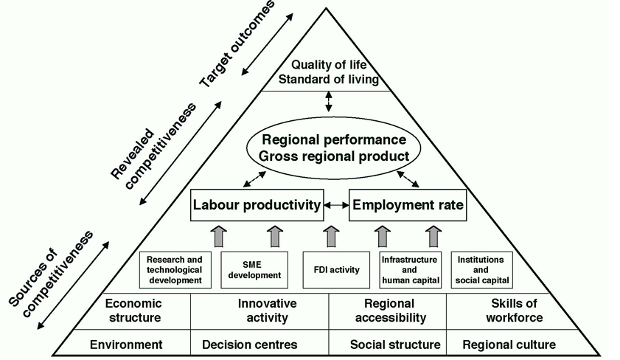
2) Zdroje a faktory regionální konkurenceschopnosti

Slide 9
2) Zdroje a faktory regionální konkurenceschopnosti
Podle regionálních inovačních strategií je v rámci podpory regionální konkurenceschopnosti potřeba:
finančně podporovat inovační projekty malých a středních podniků
podporovat společné výzkumy a vývoj
přispívat k rozvoji inovační infrastruktury
podporovat přenos výsledků výzkumu a vývoje do komerční praxe

Slide 10
3) regionální konkurenceschopnost v čr podle Strategie rozvoje čr na období 2014-2020
Rozvojový potenciál území a atributy regionální konkurenceschopnosti se v podmínkách nejen ČR, ale obecně koncentrují do oblastí s vyšší hustotou osídlení. Pro nastavení regionální dimenze SRR z toho vyplývá nezbytnost jednoznačně vymezit území s nejvyšším rozvojovým potenciálem a zde uplatnit nástroje tento potenciál posilující.

Slide 11
3) regionální konkurenceschopnost v čr podle Strategie rozvoje čr na období 2014-2020
Póly růstu, identifikované analytickou částí SRR se profilují ve třech úrovních:
Zcela nesouměřitelným územím s ostatními částmi republiky, a to nejen z hlediska ekonomického potenciálu a konkurenceschopnosti, je „metropolitní oblast“ hlavního města Prahy, včetně bezprostředně navazujícího území Středočeského kraje. Ostatní metropolitní oblasti jsou klíčovými póly rozvoje, ovšem s výrazně nižším významovým i prostorovým vlivem. Brno přirozeně integruje oblast jižní Moravy, Ostrava je přirozeným centrem severní Moravy a Slezska a Plzeň integruje jihozápadní část Čech, obdobnou roli hrají Hradec Králové s Pardubicemi v severovýchodní východní části Čech a města v aglomeraci mezi Ústím nad Labem a Chomutovem v severních Čechách.

Slide 12
3) regionální konkurenceschopnost v čr podle Strategie rozvoje čr na období 2014-2020
Póly růstu, identifikované analytickou částí SRR se profilují ve třech úrovních:
Druhou úrovní území z hlediska ekonomického potenciálu a konkurenceschopnosti jsou „regionální sídelní aglomerace“ reprezentované krajskými městy a navazujícím územím. Jedná se především o Liberec, České Budějovice, Olomouc, Karlovy Vary, Jihlavu a Zlín. Velké městské aglomerace s diverzifikovanou strukturou ekonomiky a se zastoupením odvětví schopných generovat růst ve svém okolí vytvářejí póly rozvoje.

Slide 13
3) regionální konkurenceschopnost v čr podle Strategie rozvoje čr na období 2014-2020
Póly růstu, identifikované analytickou částí SRR se profilují ve třech úrovních:
Třetí úrovní, zastoupenou logicky největším počtem, jsou území „regionálních center a jejich zázemí“. Zde se jedná zejména o regiony, jejichž centry jsou bývalá významnější okresní města. Jedná se o centra osídlení, jejichž infrastruktura slouží nejen pro potřeby vlastních obyvatel, ale samozřejmě i pro obyvatele přilehlých venkovských regionů. Jsou místem specializačně rozšířené občanské vybavenosti a odvětvově široké nabídky pracovních příležitostí.

Slide 14
3) regionální konkurenceschopnost v čr podle Strategie rozvoje čr na období 2014-2020
Důležitým faktorem regionální konkurenceschopnosti je kvalitní dopravní infrastruktura, zejména napojení regionu na dálnici či rychlostní komunikaci, případně železniční koridor. Rostoucí význam pro konkurenceschopnost a šíření inovací má v posledních letech také letecká doprava.
V regionech, kde tato strategická propojení center chybí, je rozvoj území a šíření inovací pomalejší a měl by být podpořen např. rozšiřováním integrovaných systémů veřejné dopravy včetně městské hromadné dopravy, přestupních terminálů či budováním infrastruktury pro dopravu v klidu.

Slide 15
3) regionální konkurenceschopnost v čr podle Strategie rozvoje čr na období 2014-2020
Metropolitní oblasti jsou hnacími prvky české ekonomiky, je zde koncentrován značný podíl ekonomických činností, z nichž řada je propojena s univerzitním výzkumem a vývojem. Podpora kvalitativního rozvoje univerzit a výzkumných center, zlepšování podmínek a ICT vybavení a výuky včetně posilování personálních kapacit může být dalším faktorem k nastartování rozvojového potenciálu regionu, a to i v regionálních centrech, v nichž už v současné době rozvíjejí univerzity a vysoké školy řadu svých aktivit.
Integrace ČR do globální ekonomiky klade vysoké nároky na inovace a schopnosti využívat nové znalosti a informace. Pro rozvoj konkurenceschopnosti české ekonomiky je třeba kvalitní pracovní síla, která by měla být podpořena optimalizací škol, podporou dalšího vzdělávání i zvýšením investiční atraktivity problémových regionů.

Slide 16
Děkuji za pozornost.

